Slide 1
DIAGRAMAS EN UML
State
Diagrams
State
Diagrams
Use Case
Diagrams
Diagramas de
Clases
Use Case
Diagrams
State
Diagrams
Use Case
Diagrams
Diagramas de
Casos de Uso
State
Diagrams
Use Case
Diagrams
Diagramas de
Objetos
Diagramas de
Secuencia
Scenario
Diagrams
State
Diagrams
Scenario
Diagrams
State
Diagrams
Diagramas de
Colaboración
Diagramas de
Componentes
UML
Scenario
Diagrams
Component
Diagrams
Scenario
Diagrams
Component
Diagrams
Diagramas de
Estados
Diagramas de
Distribución
Diagramas de
Actividad

Slide 2
CASOS DE USO
Para poder dibujar un diagrama de casos de uso utilizando la notación UML es preciso que entendamos conceptualmente lo que vamos a representar con iconos UML.
Los casos de uso están íntimamente relacionados con los requisitos funcionales del sistema.
Los casos de uso se extraen del documento de requisitos del sistema.

Slide 3
CASOS DE USO
En el diagrama de casos de uso no hay que describir el funcionamiento interno del sistema.
Ejemplo
Caso de uso: Registrar Venta
No hay que describir:
- El sistema escribe la venta en un BBDD…
- El sistema genera una sentencia insert…

Slide 4
CASOS DE USO
ELEMENTOS
Ahora que ya conocemos conceptualmente lo que tenemos que dibujar en el diagrama de casos de uso, veamos los iconos que los representan:
Actor
Caso de Uso
Relaciones entre casos de uso
Extiende (extend)
Usa (include)

Slide 5
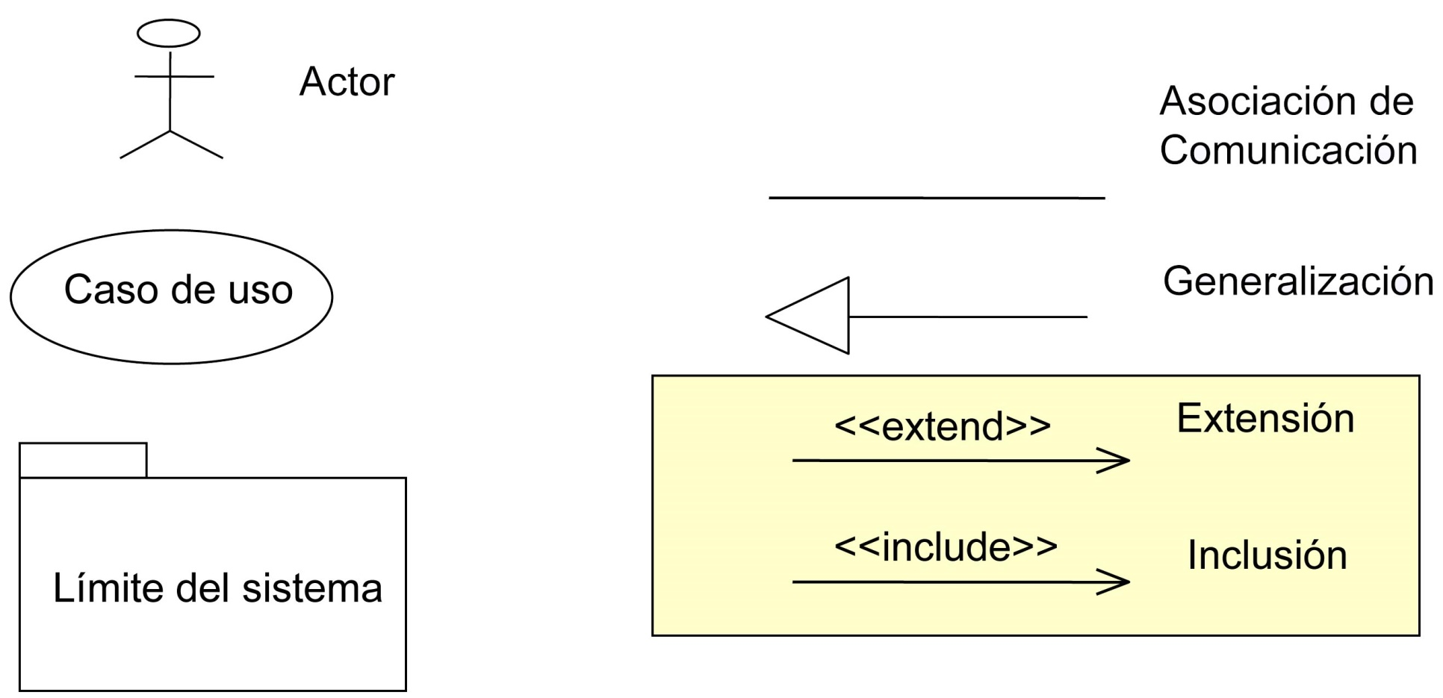
CASOS DE USO

Slide 6
CASOS DE USO
Actores
Los actores se representan con el icono de estereotipo estándar para casos de uso (el “stick man” o monigote) con el nombre del actor al pie de la figura. Los nombres de los actores suelen empezar por mayúscula.
Actores:
Principales: el objetivo del caso de uso es esencial
Secundarios: interactúan con el caso de uso, pero el objetivo no es esencial.

Slide 7
CASOS DE USO
Actores
El actor suele ser una persona, pero se diferencia de un usuario. Ahora vemos cómo…
Un actor representa un cierto papel que distintos usuarios pueden jugar.
El actor sería la clase y el usuario una instancia de la clase..

Slide 8
CASOS DE USO
Casos de uso
Los casos de uso se representan por una elipse y un nombre, que puede ir dentro o debajo de la elipse.
Los casos de uso describen en forma de acciones el comportamiento del sistema, estudiado desde el punto de vista del usuario.
Un escenario es una instancia de un caso de uso.

Slide 9
CASOS DE USO
Ejemplo
Consideremos como sistema un criadero de caballos. La compra de un caballo por parte de un cliente constituye un caso de uso. El comprador del caballo es el actor primario. El actor que registra el certificado de venta es un actor secundario.
La compra del caballo Jorgelina constituye un ejemplo de escenario del caso de uso compra de un caballo.

Slide 10
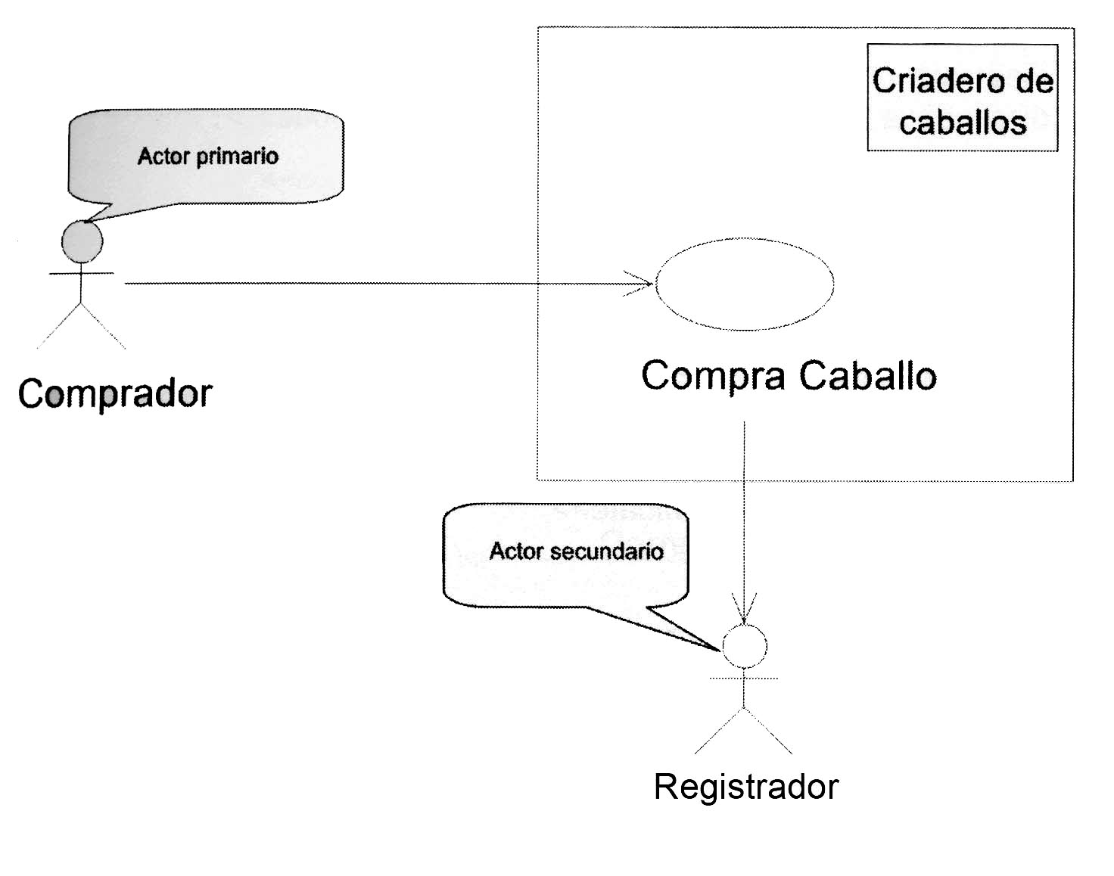
CASOS DE USO

Slide 11
CASOS DE USO
UML define cuatro tipos de relación en los Diagramas de Casos de Uso:
Comunicación: La relación que vincula a un actor con un caso de uso se denomina relación de comunicación.

Slide 12
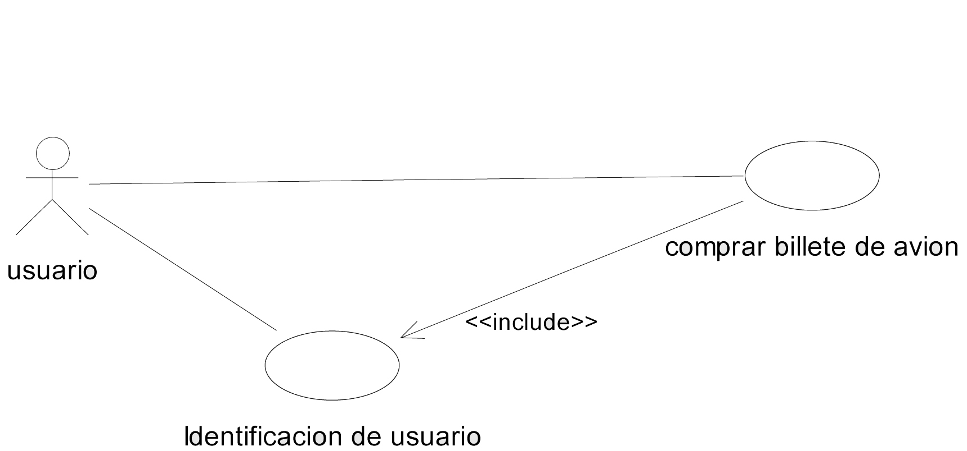
CASOS DE USO
Inclusión: Cuando decimos que un caso de uso incluye a otro indicamos que siempre lo necesita.
El usuario puede comprar Un billete de avión
Y el usuario puede entrar Al sistema e identificarse
Pero no puede terminar La compra sin identificarse

Slide 13
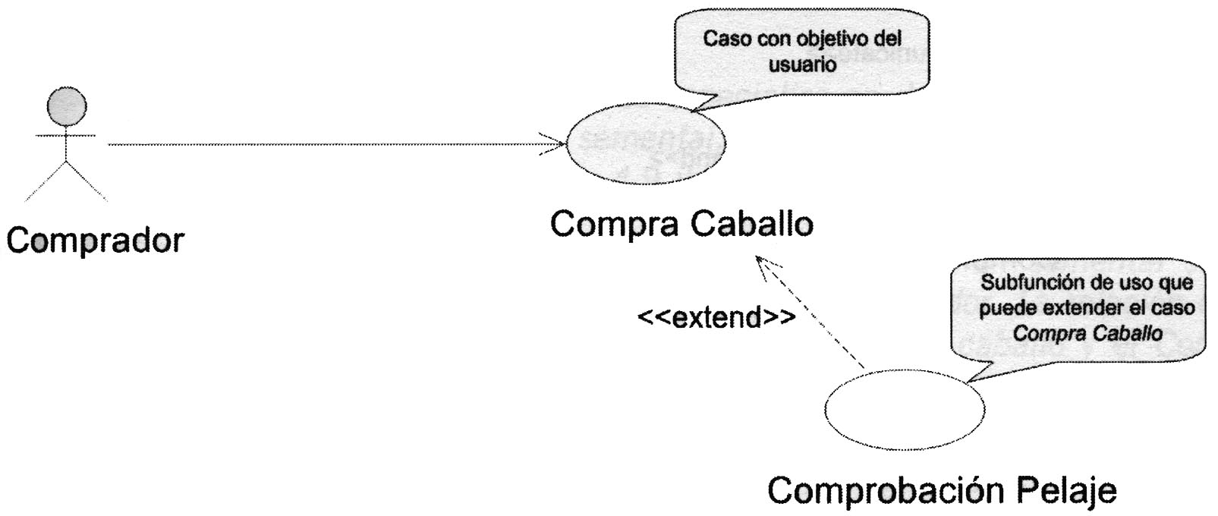
CASOS DE USO
- Extensión: Cuando decimos que un caso de uso extiende a otro indicamos que opcionalmente lo necesita. Se utiliza cuando se quiere reflejar el comportamiento opcional de un caso de uso.
A la hora de adquirir un caballo, el comprador puede examinar su pelaje. Por lo tanto, el caso de uso compra de un caballo puede extenderse con esa verificación.

Slide 14
CASOS DE USO
- Herencia
Es posible especializar un caso de uso en otro. El subcaso hereda las relaciones de comunicación, inclusión y extensión del supercaso de uso.
En el diagrama de los casos de uso, la relación de especialización se representa mediante una flecha de especialización idéntica a la que une las subclases con las superclases.

Slide 15
CASOS DE USO
Ejemplo
El caso de uso compra de un caballo se especializa en dos subcasos: la compra de una yegua o la compra de un semental.
La relación de comunicación que existe entre el caso de uso de compra del caballo y el Comprador se hereda en los dos subcasos de uso.

Slide 16
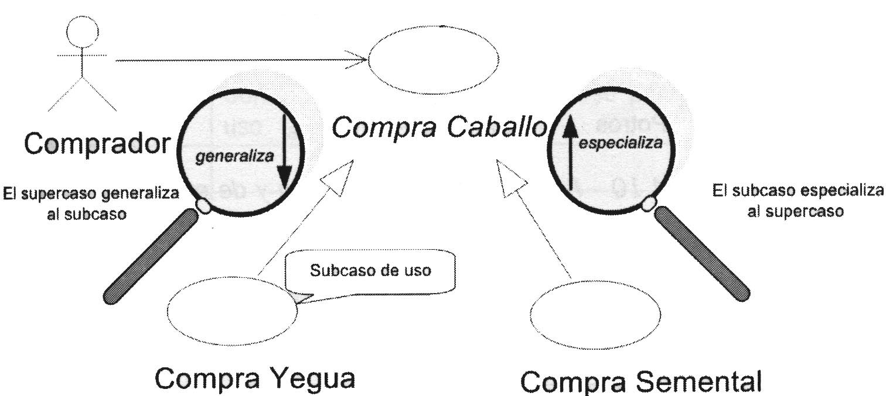
CASOS DE USO

Slide 17
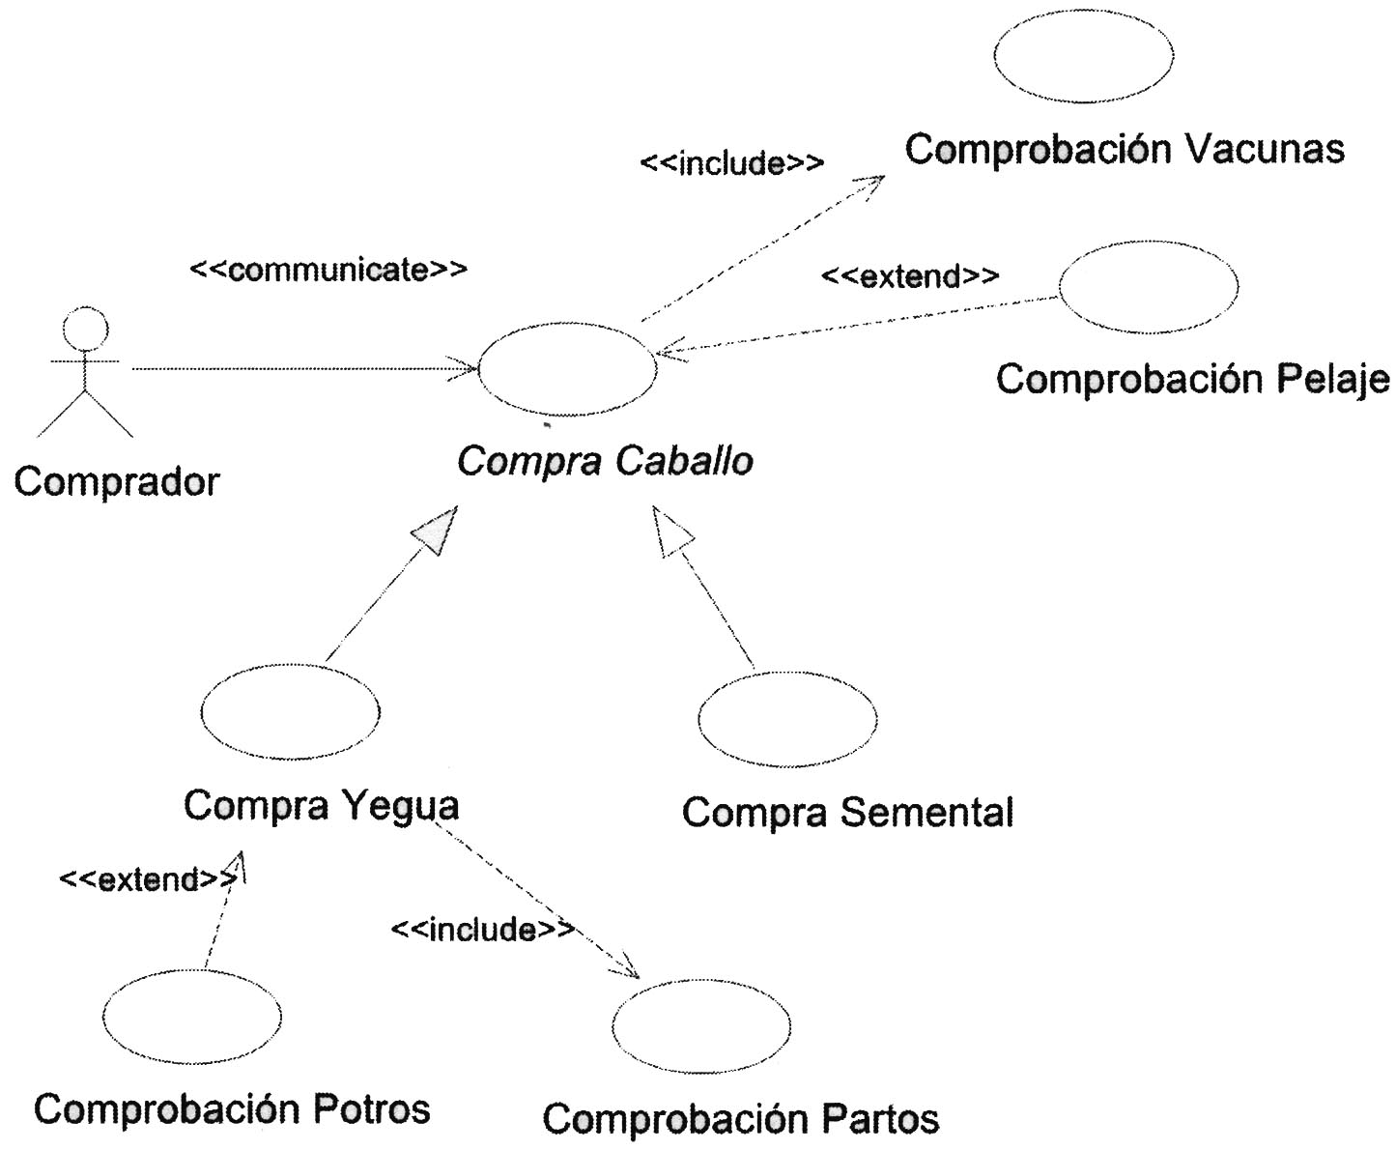
CASOS DE USO

